Slide 1


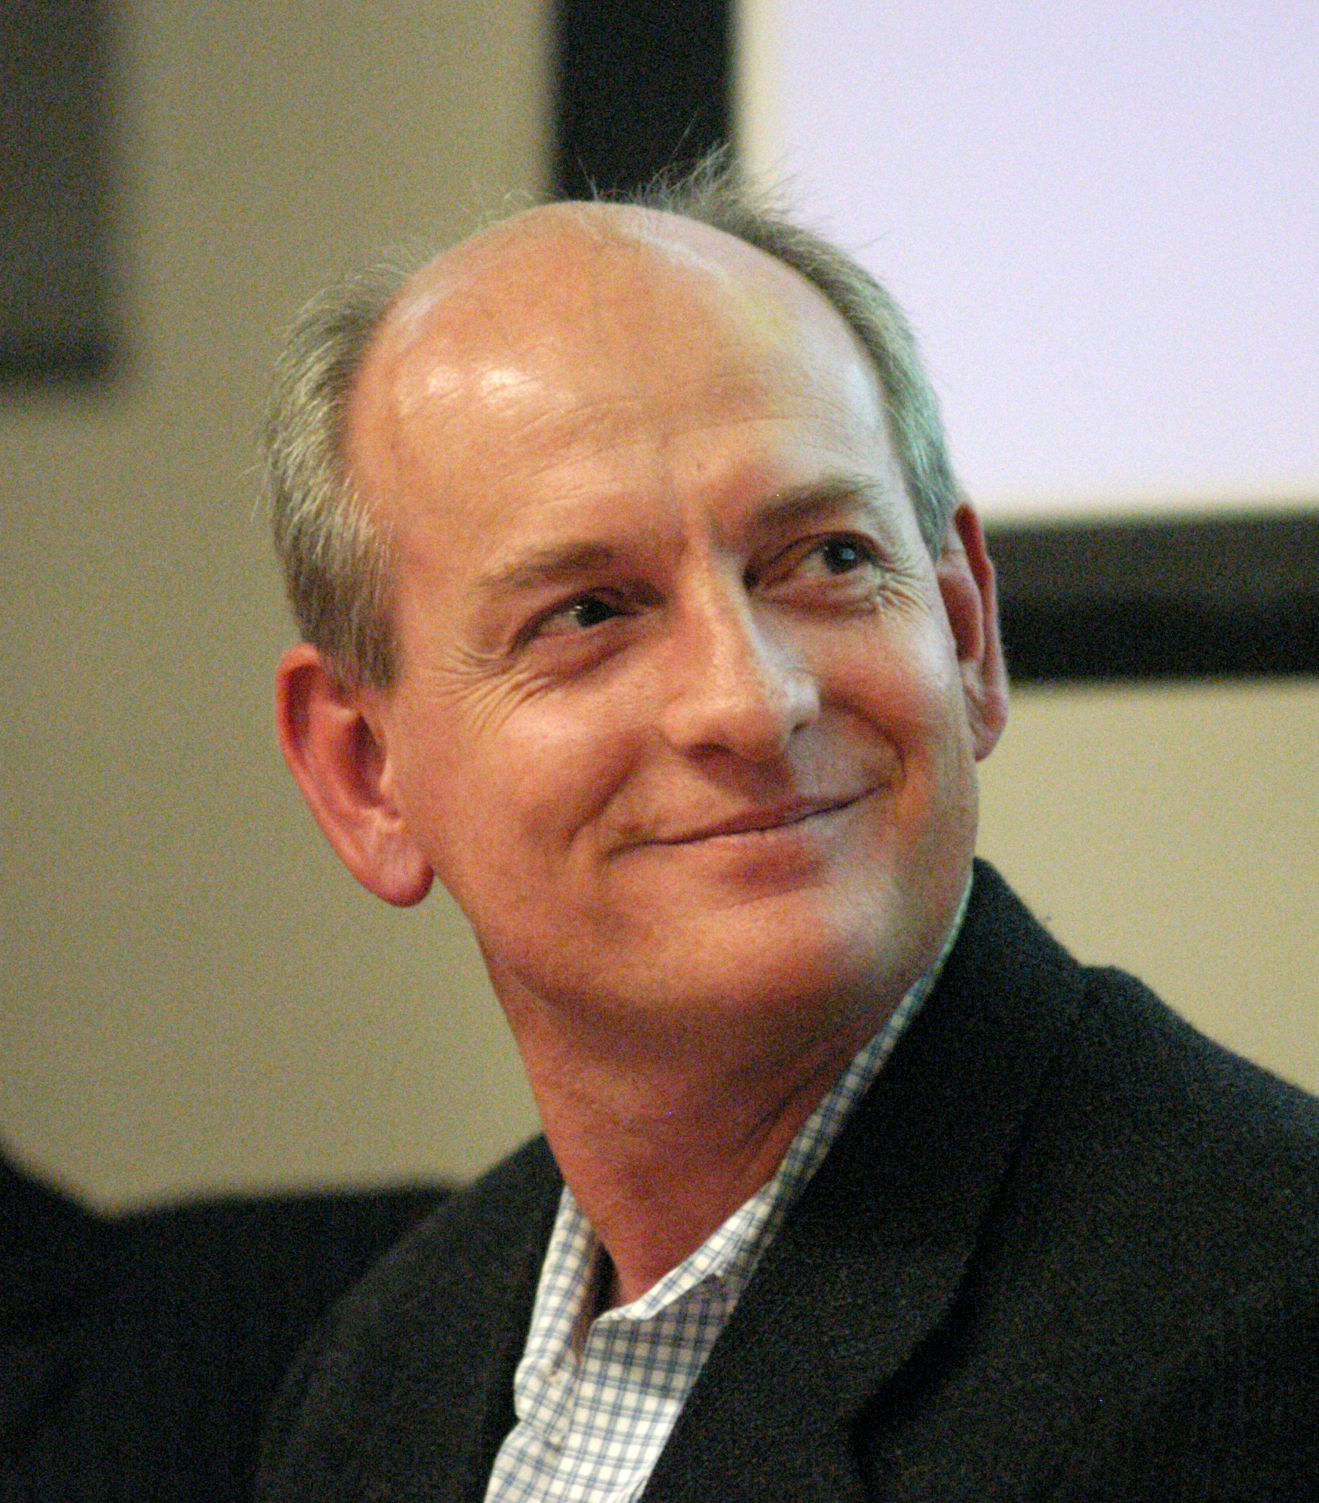

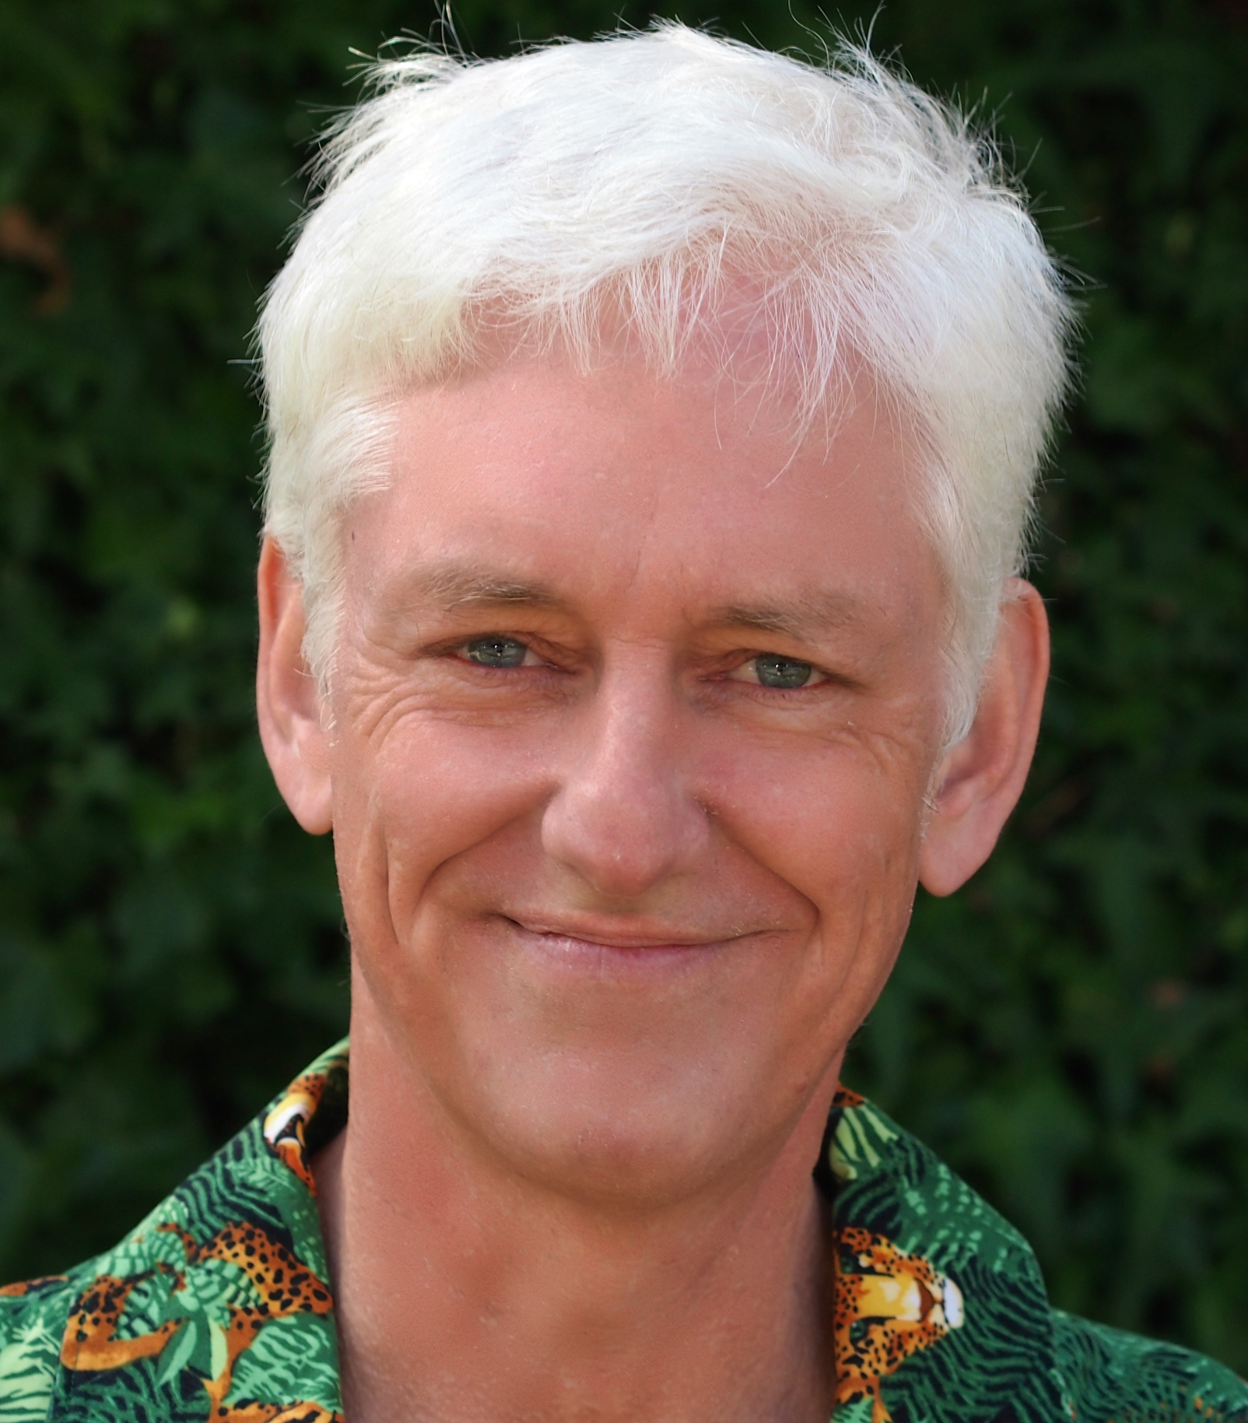

'인공지능 : 현대적 접근방식’의 저자 스튜어트 러셀, 피터 노빅 초청
경기글로벌대전환포럼 AI클래스룸
전 세계 1,500개 이상의 대학에서 교재로 사용하는
인공지능 바이블의 저자를 직접 만날 수 있는 기회
스튜어트 러셀
(UC 버클리대학교)
피터 노빅
(스탠포드인간중심AI연구소)
일시
[AI 클래스룸]
10월 24일 목요일 오후 14시 ~
*개회식과 전체세션(개막대담)에서 두 교수님의 기조 강연은
오전 10시에 있습니다.
장소
킨텍스 제2전시장 6홀
토크쇼
프로
그램
사전 질문 QnA 세션
*AI 클래스룸은 전체 영어로 진행됩니다. (English Only)
AI클래스룸 진행 및 운영은 경희대학교 데이터분석/AI 동아리 KHUDA와 함께 합니다.

